Slide 1
二次曲面的分类
我们想知道 f = 0 的解的集合的形状？
首先矩阵化：
A 是实对称矩阵

Slide 2
首先求一个正交矩阵 P，使得在正交变换 下
f 简化为：
如果 对 配方，得：

Slide 3
作平移变换
去掉 x 的一次项。
类似地，如果 可以去掉 y 和 z 的一次项。

Slide 4
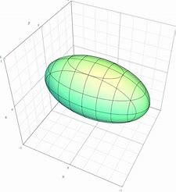
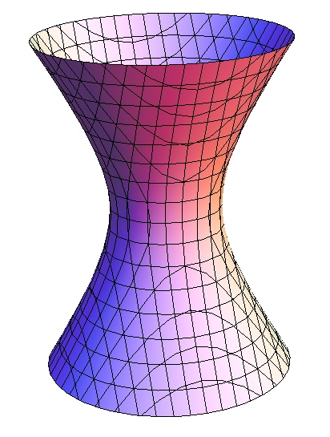
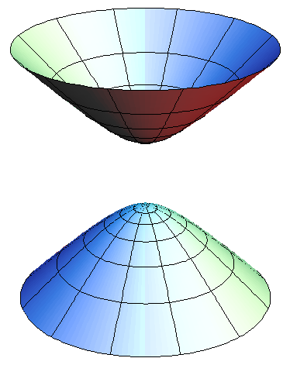
（一）若
通过正交和平移变换，化为：
1.
同号
椭球面 或 虚椭球面
单叶双曲面
若 不同号
双叶双曲面

Slide 5
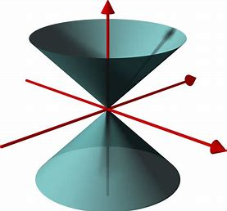
2.
若 同号
原点
若 不同号
锥面

Slide 6
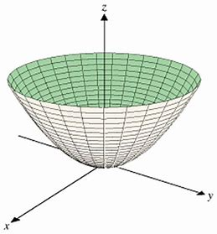
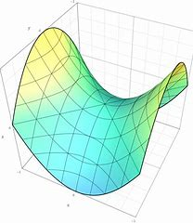
（二）若
通过正交和平移变换，化为：
1.
椭圆抛物面
双曲抛物面

Slide 7
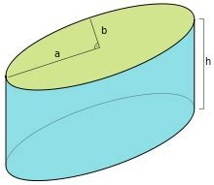
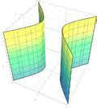
2.
椭圆柱面
空集
双曲柱面

Slide 8
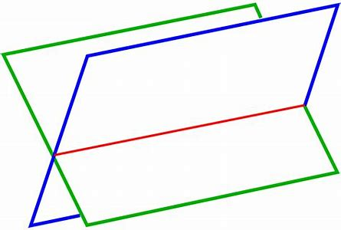
z 轴
一对相交的平面

Slide 9
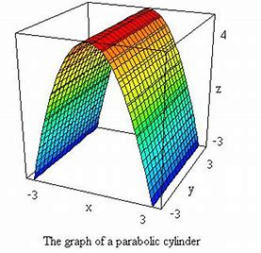
（三）若
通过正交和平移变换，化为
1. 若 b, c 不全为零，对 y, z 作一线性变换，化为
抛物柱面
2. 若 b, c 均为零，
一对平行的平面 或 重合的平面 或 虚平面

Slide 10
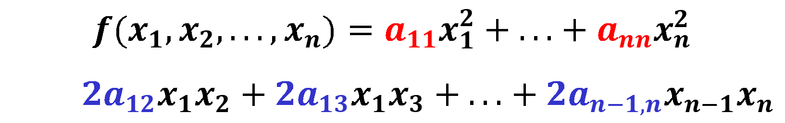
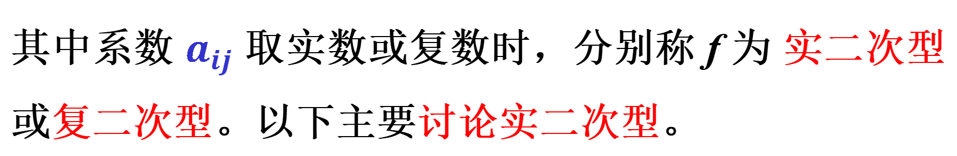
回顾
$$f(x_{1},x_{2},...,x_{n})=a_{11}x_{1}^{2}+...+a_{nn}x_{n}^{2}$$
$2a_{12}x_{1}x_{2}+2a_{13}x_{1}x_{3}+...+2a_{n−1,n}x_{n−1}x_{n}$
定义：
我们把 n 元二次齐次多项式
其中系数 $a_{ij}$ 取实数或复数时，分别称 f 为 实二次型或复二次型。以下主要讨论实二次型。
称为 n 元二次型。

Slide 11
令 a _{i j} = a _{j i} , i > j ，则：
进而我们用 矩阵乘法 来表示二次型：
简记为：

Slide 12
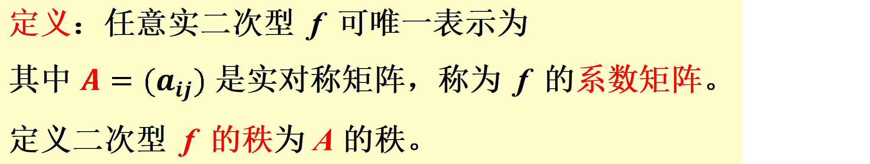
定义：任意实二次型 f 可唯一表示为
其中 $A=(a_{ij})$ 是实对称矩阵，称为 f 的系数矩阵。
定义二次型 f 的秩为 A 的秩。
实二次型 与 实对称矩阵 一一对应
注意: 如果 中矩阵 A 不对称，先要对称化，
即改写为：
从而系数矩阵为：

Slide 13
例1
写出二次型的系数矩阵及矩阵表达式：
解:
令
则

Slide 14
例2
写出二次型的系数矩阵和矩阵表达式：
解:
该二次型只含平方项，故系数矩阵为对角阵

Slide 15
定义：
只含平方项的二次型：
称为 标准二次型。
标准二次型 的系数矩阵为 对角阵。
我们的目标是把一个二次型
通过 可逆线性变换 变成 标准二次型

Slide 16
二、可逆线性变换
定义：设 Q 是一个可逆的 n 阶矩阵，
我们称： X = Q Y
是一个可逆线性变换。 此时,
若 Q 是正交矩阵，则称其为正交变换。
此时 Q 定义了一个一一映射：
逆映射为:
正交变换满足：

Slide 17
二次型 在 可逆线性变换 下的改变
作变量替换： X = Q Y ，
Q 可逆
观察到二次型的系数矩阵发生了如下变化：
称为对 A 施加了一个合同变换

Slide 18
定义：设 A 是对称矩阵，Q 是可逆矩阵，
称 为 A 的一个合同变换，其依然对称
若 Q 还是正交矩阵，则称为正交合同变换。
当 Q 为正交矩阵时，
从而 正交合同变换 同时也是 相似变换
定义：设 A, B 为 n 阶方阵，若存在可逆矩阵 Q 使得
则称 A 与 B 合同。合同关系是一个等价关系。
若 Q 还是正交矩阵，则称 A 与 B 正交合同。

Slide 19



已学过的等价关系之间的关系：
正交合同
相似
$$P^{−1}AP$$
合同
$$Q^{T}AQ$$
矩阵等价 $QAP$

Slide 20
把二次型变成标准型，我们将介绍三种方法：
1 正交变换法
找到一个正交矩阵 Q 使得
为对角阵
因为也是相似变换，对角元素是 A 的特征值
2 配方法
3 初等变换法
只能得到一个可逆的矩阵 Q 使得
为对角阵
此时对角元素不唯一，不一定是 A 的特征值

Slide 21
§2 用正交变换化二次型为标准型
定理 1
任意二次型
皆可通过正交变换 变成标准型：
是 A 的特征值。
用矩阵的语言：
对任意实对称矩阵 A，存在正交矩阵 Q 使得：
即实对称矩阵一定正交合同于对角阵。
为对角阵

Slide 22
分析：设上述正交矩阵
则
等价于：
即 Q 的列向量是一组由特征向量构成的标准正交基
反过来，如果我们找到这样一组基，
就能构成一个满足要求的正交矩阵 Q

Slide 23
上述基的存在性 来自 实对称矩阵的下述特性：
性质 1：实对称矩阵的特征值都是实数
注意： 一般来说，n 阶矩阵有 n 个复特征值，
对应的特征向量也是复向量。比如：
推论：实对称矩阵的特征向量都是实向量

Slide 24
共轭转置 +
设 A 是一个复数矩阵，我们定义：
验证：

Slide 25
性质 1 的证明：
由于实对称：
故
由于
从而

Slide 26
性质2：实对称矩阵隶属不同特征值的特征向量 相互正交
证明：
由于
这推出

Slide 27
*定理 1 的证明：(实对称矩阵可以用正交矩阵对角化)
取 A 的一个特征值和单位特征向量：
将 扩充成一组标准正交基：
对 i >1，
从而：
于是正交矩阵
使得：
B 为 n-1 阶实对称矩阵，由数学归纳法证毕。

Slide 28
性质3：对于实对称矩阵的每一个特征值，有
几何重数 = 代数重数
从而实对称矩阵皆可对角化。
定理 1 的证明：(存在一组由特征向量构成的标准正交基)
对 A 的每个特征值，取其特征子空间的一组
标准正交基。由性质 2, 3 ，合起来我们得到 的
一组标准正交基。以它们为列向量构成正交矩阵 Q
那么有：

Slide 29
总结: 用 正交变换法 化二次型为标准型
对于实二次型
(1) 解特征方程 |λ E – A| = 0 ,
得到不同的特征根
λ ₁ , λ ₂ , … , λ _{s}
(都是实数)
(2) 对每一个 λ ，求方程组的一组基础解系
( λ E – A ) X = 0
若 λ 为 k 重根，则基础解系由 k 个向量构成：

Slide 30
(3) 将 正交单位化，得到 λ - 特征子空间
的一组标准正交基。
(4) 将上述特征向量合在一起，
得到一组由特征向量构成的标准正交基：
γ ₁ , γ ₂ , … , γ _{n}
令：
Q = (γ ₁ , γ ₂ , … , γ _{n} ) 为正交矩阵
最后在正交变换 X = QY 下，
γ ₁ , γ ₂ , … , γ _{n}
D 为特征值构成的对角阵与 相对应。

Slide 31
例：
用正交化方法化二次型
为标准型
解:
(1)
特征根：
1, 2列相加，提公因子

Slide 32
(2)
对特征根 λ ₁ = – 3，
解线性方程组：
( 3E + A ) X = 0
代数重数 =
几何重数 = 1
即：
求得一基础解系：
X ₁

Slide 33
对 λ ₂ = λ ₃ = λ ₄ = 1 ,
解线性方程组
( E – A ) X = 0
代数重数 = 3
几何重数 = 3
即：
求得一基础解系:
X ₂
X ₃
X ₄
$可验证$ $X_{1}$ 与 $X_{2}$，$X_{3}$，$X_{4}$ 正交 (性质2)

Slide 34
(3) 先将 X₂ , X₃ , X₄ 正交化 (施密特正交化)
取
β ₂ = X₂
β ₃ = X₃ –
β ₄ = X₄ –

Slide 35
再作单位化：
γ ₁
γ ₂
γ ₃
γ ₄

Slide 36
* 可以对方程组直接写下一组正交的基础解系。
然后只需
做单位化

Slide 37
(4) 特征向量 γ ₁ , γ ₂ , γ ₃ , γ ₄ 构成一组标准正交基
令 Q = ( γ ₁ γ ₂ γ ₃ γ ₄ )
正交矩阵！
最后在正交变换 X = QY 下，原二次型 f 变为标准型：
f = – 3 y₁² + y₂² + y₃² + y₄²
注意系数为特征值，与 γ ₁ , γ ₂ , γ ₃ , γ ₄ 的顺序相对应。

Slide 38
例：
设 3 阶实对称矩阵 A 的特征值为
有一个特征向量为
求 A ？
解：
如果知道 的线性无关的特征向量
则：
于是：

Slide 39
那么如果求得 ？
回忆实对称矩阵的性质：不同特征值的特征向量正交
于是
所有与
正交的向量满足方程：
其解空间就是 的特征子空间，求得一组基础解系：
带入前式得：

Slide 40
例*：
A 实对称
求二次函数
在约束 下的最大 (小) 值。
解：
存在正交矩阵 Q 使得
作变量替换 X = QY
因为 Q 是正交矩阵，
原问题转化为：
从而 f 的最大 (小) 值 为 A 的最大 (小) 特征值。
X 取到最大值当且仅当 X 是最大特征值的特征向量

Slide 41
§3 化二次型为标准型的其他方法
一、配方法
如果只要求变换矩阵 Q 非退化，不一定是正交矩阵，
我们可以通过不断配方把二次型变成标准型
设二次型

Slide 42
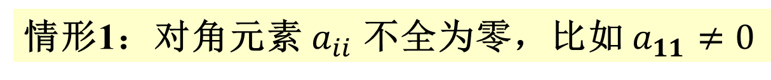
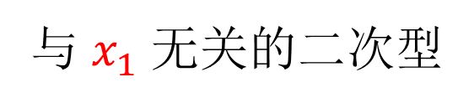
做变换

Slide 43
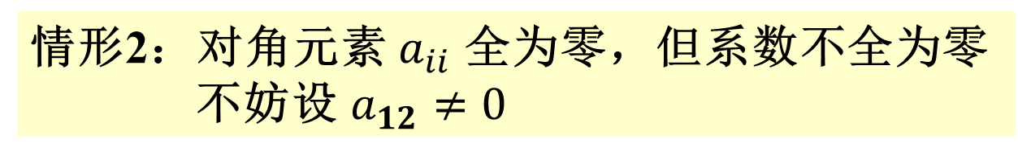
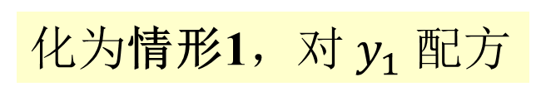
令

Slide 44
于是我们得到：
定理2
任意二次型均可用配方法化成标准形。
注：配方法得到的线性变换 Q 一般不是正交矩阵，
也不唯一，最后标准形的系数也不唯一。
而用正交变换得到的标准型是唯一的
(除去特征值的排列可能不同)。

Slide 45
例 1
f = x₁² + 2x₂² – x₃² + 4x₁x₂ – 4x₁x₃ – 4x₂x₃
化为标准形，并写出所作的线性变换。
解：
f =
x₁² + 4x₁( x₂ – x₃ )
+ 2x₂² – x₃²– 4x₂x₃
= x₁² + 4x₁( x₂ – x₃ )
+ 4(x₂ – x₃)²
– 4(x₂ – x₃)² + 2x₂² – x₃²– 4x₂x₃
= (x₁ + 2x₂ – 2x₃)² – 2x₂² + 4x₂x₃ – 5x₃²
= (x₁ + 2x₂ – 2x₃)² – 2(x₂² – 2x₂x₃ + x₃² ) – 3x₃²
= (x₁ + 2x₂ – 2x₃)² – 2(x₂ – x₃)² – 3x₃²

Slide 46
f =(x₁ + 2x₂ – 2x₃)² – 2(x₂ – x₃)² – 3x₃²
y₁ = x₁ + 2x₂ – 2x₃
令：
y₂ = x₂ – x₃
即：
y₃ = x₃
则：
f = y₁² – 2y₂² – 3y₃² 为标准型
线性变换为：
x₁ = y₁ – 2y₂
即：
x₂ = y₂ + y₃
是非退化的线性变换
x₃ = y₃

Slide 47
相当于对系数矩阵作合同变换
f = y₁² – 2y₂² – 3y₃²

Slide 48
化二次型 f = 2x₁x₂ + 2x₁x₃ – 6x₂x₃ 为标准形，并写出所作的线性变换。
例 2
解：
由于 f 中不含平方项，先作变换产生平方项
x₁ = y₁ + y₂
令：
x₂ = y₁ – y₂ ,
即：
x₃ = y₃

Slide 49
则
f = 2 y₁² – 2 y₂² + 2 y₁ y₃ + 2 y₂ y₃ – 6 y₁ y₃ + 6 y₂ y₃
= 2 y₁² – 4 y₁ y₃ – 2 y₂² + 8 y₂ y₃
= 2 ( y₁² – 2 y₁ y₃ + y₃² ) – 2 y₃² – 2 y₂² + 8 y₂ y₃
= 2 ( y₁ – y₃ )² – 2 ( y₂² – 4 y₂ y₃ + 4 y₃² ) + 6 y₃²
= 2 ( y₁ – y₃ )² – 2 ( y₂ – 2 y₃ )² + 6 y₃²
z₁ = y₁ – y₃
令：
z₂ = y₂ – 2 y₃
即：
z₃ = y₃
二次型化为标准型 f = 2 z ₁² – 2 z ₂² + 6 z ₃²

Slide 50
其中：
非退化的的线性变换

Slide 51
二、用初等变换化二次型为标准型
对于二次型
已知存在可逆矩阵 Q 使得：
把 Q 表示为初等矩阵的乘积
那么：
从而可以通过有限次 初等合同变换:
把 A 变成对角阵 D

Slide 52
初等合同变换的效果
(1) P = P ( i , j )
= 交换 A 的 i, j 行，再接着交换 i, j 列
(2) P = P ( i ( k ))
= 把 A 的 i 行乘以 k，再把 i 列乘以 k
(3) P = P ( i , j ( k ))
= 把 A 的 i 行乘以 k 加到 j 行，
再接着把 i 列乘以 k 加到 j 列。

Slide 53
为了最后得到变换矩阵
我们对分块矩阵 施加上述一系列初等合同变换
最后结果的下分块就是 Q。
上述变换过程 对应 分块矩阵的乘法：

Slide 54
总结：用初等变换法化二次型 为标准型
(1) 作分块矩阵：
(2) 通过一系列初等合同变换，将上分块变为对角型
(只对前 n 行作变换，紧接着对列作同样的变换)
D 是对角阵
(3) 令 X = QY， 则二次型变为标准型

Slide 55
例 1
化二次型 f = x₁² + 2x₁x₂ – 4x₁x₃ + 3x₂²
为标准型。
解：
f = ( x₁ x₂ x₃ )
0
0 2 2
r₂ – r₁
A
2
E
–1
c₂ – c₁
在变换过程中 上分块 始终对称

Slide 56
1
r₃ + 2r₁
2
r₃ – r₂
c₃ + 2c₁
c₃ – c₂
– 6
D
=
Q
作变换 X = QY ,
二次型 f 化为标准型：
f = Y ^{T} DY
= y₁² + 2 y₂² – 6 y₃²
对应合同变换：
Q^{T} AQ = D

Slide 57
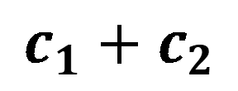
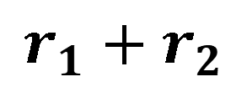
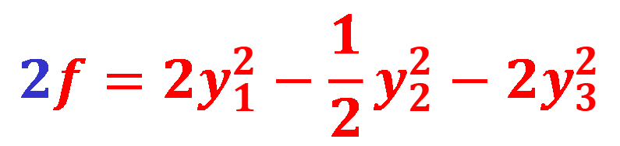
例 2
化二次型 $f=x_{1}x_{2}+x_{1}x_{3}$+$x_{2}x_{3}$ 标准型
为了避免分数，考虑 2 f
$$r_{1}+r_{2}$$
...
...
$$c_{1}+c_{2}$$
Q =
于是在变换 X = QY 下，
$$2f=2y_{1}^{2}−\frac{1}{2}y_{2}^{2}−2y_{3}^{2}$$

Slide 58
§4 二次型的分类
一、惯性定理
二、实二次型的分类
三、正定二次型的判别法
四、二次曲面的分类

Slide 59

一、惯性定理
对于二次型 f = X ^{T} AX，通过可逆线性变换
X = QY
化成标准型 f = Y ^{T} DY
其中
D = Q^{T} AQ =
我们知道对角元素 $a_{i}$ 不是唯一确定的。
非零对角元素的个数等于 A 的秩，即二次型 f 的秩

Slide 60
惯性定理
设二次型 f = X ^{T} AX 的秩为 r
对于 f 的两个标准型:
f = a₁ y₁² + a₂ y₂² + ... + a_{r} y_{r}²,
( a_{i} ≠ 0 )
f = b₁ z ₁² + b₂ z₂² + ... + b_{r} z _{r}²,
( b_{i} ≠ 0 )
a_{i} 中正的个数 与 b_{i} 中正的个数 一定相同。
(从而负的个数也相同)

Slide 61
定义：设二次型 f 的一个标准型为：
f = a₁ y₁² + a₂ y₂² + … + a_{r} y_{r}²
( a_{i} ≠ 0 )
系数 a_{i} 中正的个数 p，称为 f 的正惯性指数
a_{i} 中负的个数 g = r – p，称为 f 的负惯性指数
p – g 称为 f 的符号差
由惯性定理，p , g 不依赖于标准型的选取。

Slide 62
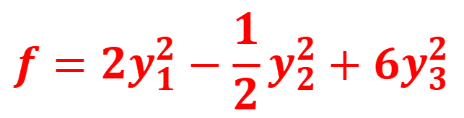
例：
求二次型的秩和正负惯性指数
f = 2x₁x₂ + 2x₁x₃ – 6x₂x₃
解：
初等变换法
= Q
$$f=2y_{1}^{2}−\frac{1}{2}y_{2}^{2}+6y_{3}^{2}$$
在变换 X = QY 下，
故 r = 3, p = 2, g = 1
继续作变换：
化为另一个标准型：
f = z₁² + z₂² – z₃²
称为 f 的规范型

Slide 63
推论：任意二次型 f = X ^{T} AX 都可以通过可逆的
线性变换化为规范型：
f = z₁² + z₂² + … + z _{p}² – z ²_{p+1} – … – z _{r}²
由惯性定理， f 的规范型是唯一的。
用矩阵的语言，即存在可逆矩阵 Q，使得：
该形式称为
A 的合同规范型

Slide 64
二、实二次型的分类
定义：对于二次型 f ( X ) = X ^{T} AX
(1) 若对所有 X ≠ 0 总有 f (X) > 0 (< 0)
则称二次型 f 是正定的(负定的)
(2) 若对所有 X ≠ 0 总有 f (X) ≥ 0 (≤ 0) 但有可能为 0
则称二次型 f 半正定 (半负定)
(3) 若 f ( X ) 取值可正可负，则称二次型 f 是不定的。
以上情形，我们也称矩阵 A 是正定的(负定的) . . .

Slide 65
例：
比如关于三个变元 x , y , z 的二次型：
正定
负定
半正定
半负定
不定
可见 标准二次型的类型 很容易判定！

Slide 66
观察：二次型的类型 在可逆线性变换下 保持不变。
即矩阵 A 是正定的，当且仅当 Q ^{T} AQ 是正定的，
其中 Q 非退化。
从而我们可以通过二次型的规范型来判断其类型，
而规范型的类型容易判定。

Slide 67
定理：
设二次型 f = X ^{T} AX 的规范型为：
f = z₁² + z₂² + … + z _{p}² – z ²_{p+1} – … – z _{r}²
其中 r 为秩，p 为正惯性指数，则
(1) f 为正定 当且仅当 p = r = n
(2) f 为半正定 当且仅当 p = r < n
(3) f 为负定 当且仅当 p = 0 , r = n
(4) f 为半负定 当且仅当 p = 0 , r < n
(5) f 为不定 当且仅当 0 < p < r

Slide 68
由于实对称矩阵可以正交合同于对角阵
从而可以通过特征值来判断二次型的类型
定理：对于二次型 f = X ^{T} AX
(1) f 为正定，当且仅当 A 的特征值均 > 0
(2) f 为半正定，当且仅当 A 的特征值均 ≥ 0 ，且有 0 (即 |A|=0)
(3) f 为负定，当且仅当 A 的特征值均 < 0
(4) f 为半负定，当且仅当 A 的特征值均 ≤ 0，且有 0
(5) f 为不定，当且仅当 A 的特征值有正有负
推论：若实对称矩阵 A, B 相似，则它们对应的二次型类型相同
因为它们有相同的特征值！

Slide 69
三、正定二次型的判别法
定理：
设 A 为实对称矩阵，则以下性质等价：
(1) A 为正定矩阵
(2) 存在可逆矩阵 C，使 A = C^{T} C
(3) A 的特征值均大于 0
只需证明 (1) 和 (2) 等价

Slide 70
对于二次型 f = X ^{T} AX 以下性质等价：
(1) f 正定，即 f (X) > 0 对所有 X ≠ 0
(2) f 的秩 = 正惯性指数 = n
(3) A 合同于单位阵，或 A = C^{T} C, C 非退化
(4) A 的特征值均 > 0
(5) A 的顺序主子式均 > 0

Slide 71
例：
判定下列二次型的正定性。
(1) f = 3x₁² + 4x₂² + 5x₃² + 4x₁x₂ – 4x₂x₃
解：
二次型 f 的系数矩阵为
计算所有顺序主子式
3 > 0,
由判别法，二次型 f 是正定的。

Slide 72
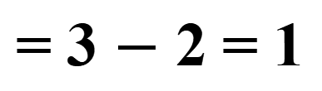
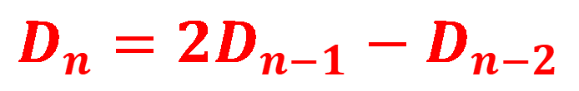
(2)
为避免分数，考虑 2 f , 系数矩阵为：
计算顺序主子式，记行列式为 $D_{n}$
由 Laplace 展开得：
$$D_{n}=2D_{n−1}−D_{n−2}$$
移项：
$$D_{n}−D_{n−1}=D_{n−1}−D_{n−2}=...=D_{2}−D_{1}$$
= 3 $−$ 2 = 1
从而 $D_{n}=D_{n−1}+1=...=n+1>0$
由判别法，二次型 f 是正定的。

Slide 73
* 半正定二次型的判别法
定理:
设 A 为实对称矩阵，则以下性质等价：
（1）f = X ^{T} AX 为半正定；
（2）A 的特征值 , 且含 0 ；
（3）A 可表示为 A = C^{T} C, C 退化；
（4）A 的所有 顺序主子式 ，且有一个为 0

Slide 74
例*：若 A, B 为正定矩阵，且 AB = BA，
证明 AB 也是正定矩阵。
证明：
首先验证 AB 也是对称矩阵
因为 A, B 正定，存在非退化的 P , Q 使得
正定
由于 与 相似，从而 AB 也是正定的。

